Slide 1
高效能人的七个习惯
--陈云朋
Notes:
第一次做分享，还望大家海涵哈，有做的不好的地方，多担待，同时和提心我，咱们一起进步。

Slide 2
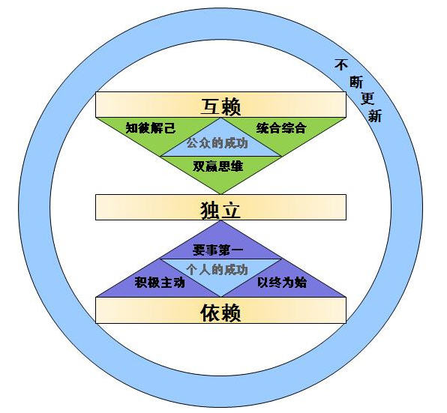
Notes:
任何事，每个人只要认真踏实的做，都是经历依赖、独立、互赖三个阶段。
相信咱们现在每个人再任何事上都有存在不同的阶段。
书没有看完，只看了个人的这三个习惯，可能分享的也不到位，很多我的理解比较浅显，我把认为有触动的一些点简单罗列出来和大家一起分享，希望可以对大家也有帮助。同时如果那位童鞋对这本书感兴趣，可以找我哈。一起探讨交流下。
今天主要和各位分享，个人的成功这块。

Slide 3
积极主动
以终为始
要事第一
Notes:
看这3个短语，相信大家都知道是怎么回事了吧？我刚看到也觉得这个没必要看了吧，这么清晰，有啥的（做事要积极点，做事之前考虑好目标，把最重要的事放到第一位）
后来大家投我做分享，就不能瞎忽悠，得认真看看了。看完之后，还真有其他的收获。今天就分享下我这的其他收获吧。

Slide 4
积极主动
对刺激的回应
对任何事物把自己的想法、意识体现出来
回应刺激+能力
response + able
Responsible
Notes:
其实拿到书，想到要给大家分享的时候，我就直接把这个章节忽略过了，没看，直接先看的第二章节。当时觉得这个章节无外乎就是将一些积极做事的好处。这有啥可分享的。后来看完其他两个习惯的时候，有一些额外的收获。我又回过头来，认真看了下这个章节。
Responsible：责任，这个就不细说了吧，积极主动是责任感责任心的一地步。

Slide 5
积极主动
积极主动是人类的天性
生活受到外界条件的制约，那也是因为我们有意或者无意的选择了被外界条件控制，这种选择称为消极被动。
除非你愿意，否则没有人能伤害你
我根本没有时间做。。。
时间控制了我
Notes:
除非你愿意，否则没有人能伤害你 –美国罗斯福总统夫人（埃莉诺。罗斯福）
我根本没有时间做：这个我也有这个感觉，每天太忙了，我也很积极，但是我必须被动选择做很多事，被动选择很多事，这个时候就是【时间控制了我】。我们要控制我们自己的时间。这个是个过程，每个人都需要有自己的方法。我也在摸索。
【大家每天都会把时间放到自己认为是最重要的事上】

Slide 6
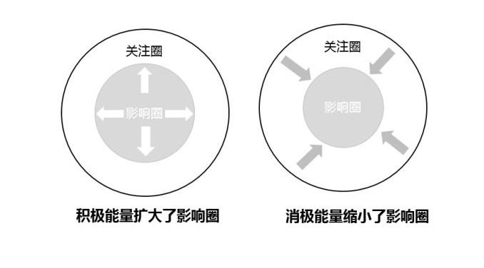
积极主动
关注圈与影响圈
Notes:
关注圈：指一个人在关注的范围
影响圈：指一个人可以影响到的范围
至于说大家怎么扩大影响圈，这个每个人的手段方法都不一样，针对不同的团队群体也需要找到不同的方法。
作出承诺，信守承诺。

Slide 7
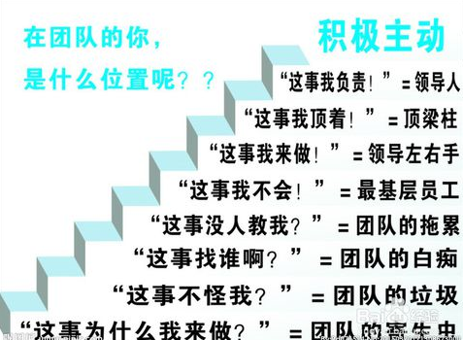
积极主动
Notes:
网络盗图

Slide 8
以终为始
以终为始定义
在做任何事之前，明确目标
务必掌握真正重要的期望
任何事物都需要二次创造
想好要怎么做
实际开始做
没有第一次创造
受影响圈外的人或事控制
没有目标
不知道怎么样算完成
不知道什么时候完成
Notes:
这个名称，大家怎么理解？
我第一次理解就是明确结果，之后在开始做。
以终为始，在做任何事之前，都要选确认方向，这样不但可以对目前的处境了如指掌，而且不至于在追求目标的过程中误入歧途，白费功夫。毕竟人生路途的岔路很多，一不小心就会走冤枉路，许多人拼命埋头苦干，到头来却发现最绝成功的梯子搭错了墙。但为时已晚，所以说忙碌的人未必成功。

Slide 9
以终为始
个人使命宣言
明确个人目标
核心区
目标是基于影响圈核心开始
各种中心
Notes:
以终为始最有效方法，撰写一份个人使命宣言，即人生哲学或者基本概念。宣言主要说明自己想成为什么样的人（目标）
核心区：主要是思维定式在自己的影响范围内（实际生活环境中）
各种中心：配偶、家庭、金钱、工作、名利、享乐。。。自我？

Slide 10
以终为始
落实
检查愿景
制定使命宣言
角色
生活中心
怎么做
落实
考虑目标
制定目标
我的职能
周边环境
实际计划

Slide 11
要事第一
四代时间管理理论
第一代
着重利用便条与备忘录，在忙碌中调配时间精力
第二代
强调行事历与日程表，反映出时间管理已注意到规划未来的重要
第三代
依据轻重缓急设定短中长期目标，在逐日制定目标计划，将有效的时间、精力加以分配，争取高效
第四代
主张关键不在于时间管理，而在于个人管理。与其着重与时间与事物的安排，不如把重心放到维持产出与产能的平衡上。
Notes:
产能是指在计划期内，依据现在条件中，产出的能力。（当前条件下，产出的能力）

Slide 12
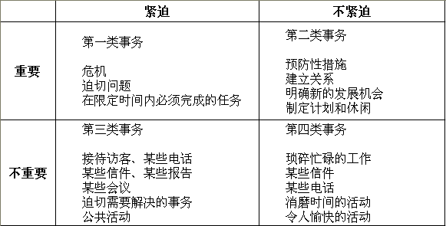
要事第一
别让琐事牵着鼻子走
Notes:
大家每天投入哪一类事务的精力比较大呢？以下几页说的也是大部分精力，不是全部精力哈

Slide 13
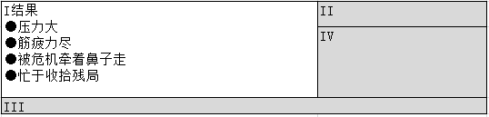
要事第一
偏重第一类事务
Notes:
第一类 一般即紧迫又重要，需要立即处理，通常被称为危机或者问题。对于某些人来说，这类事物会消耗大部分时间和精力。
如果你过分关注第一类事务，那那么他的范围就会变得越来越大。最终占据你的全部时间精力。有些人每天都在应付各种各样的问题，疲于奔命，因此他们只能借助在第四类既不重要又不紧迫的事务来逃避现实。不关注第二类、第三类、恶性循环

Slide 14
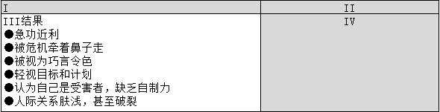
要事第一
偏重第三类事务
学会说NO
学、说
Notes:
有些人把大部分时间投入到第三类事务上，却以为是在关注第一类事务，整天忙于处理自认为的十分重要的事务，殊不知紧迫的事往往只是别人紧迫的事，对别人很重要，对自己就不一定了。
相信现在咱们有一部分人就是大部分精力投入到这类事务了吧，快速解决第三类事务的办法。学会说no（书上说的是“勇于说‘不’”）

Slide 15
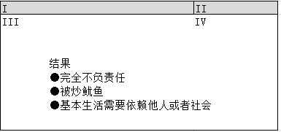
要事第一
偏重第三、四类事务

Slide 16
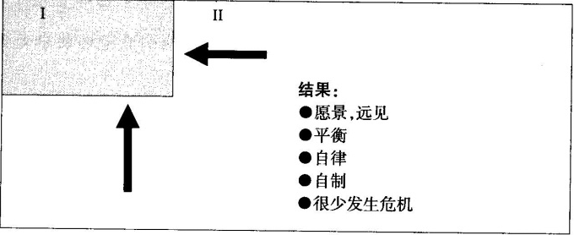
要事第一
偏重第二类事务
Notes:
效率高的人他们的思维定式是预防型的。总能够做到防患于未然。当然，有真正意义上的危机和紧迫事件需要马上处理，但这类事件的梳理相对很少。是可以平衡产出与产能的关系。将精力放到重要并不紧迫的事，即第二类事务上，完成这些活动能提高个人处理事务能力。
以这类事物为生活中心的时间管理方法只有一个目标，就是有效的管理生活。

Slide 17
要事第一
偏重第二类事务标准
和谐一致
平衡功能
围绕中心
以人为本
灵活变通
便于携带
个人管理步骤
确认角色
选择目标
安排进度
每日调整
定时跟踪
Notes:
以这类事物为生活中心的时间管理方法只有一个目标，就是有效的管理生活。
和谐一致
个人理想、使命、角色目标、中心、计划等一致
平衡功能
不要忽略某一个人生层面
围绕中心
原则，某一类事物优先处理
以人为本
围绕人来做计划
灵活变通
管理方法需要变通
便于携带
管理工具需要便于携带，随时可供参考修正

Slide 18
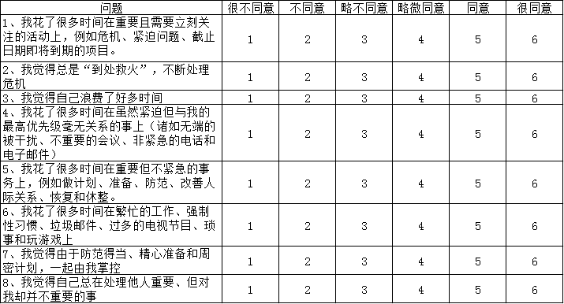
要事第一
Notes:
最后在分享一个调查。各位可以感兴趣自己做个自我测试。
操作指南：
1、对于这8个问题圈出对应你的反应的数字，1-6
2、每个题对应到相应的象限，把你的每个象限中的得分加起来
3、在每个象限中用阴影图出四分之一圆，其半径就是你在该象限的得分
4、得分越多，说明你在这类事务投入越多。
5、跟踪。

Slide 19
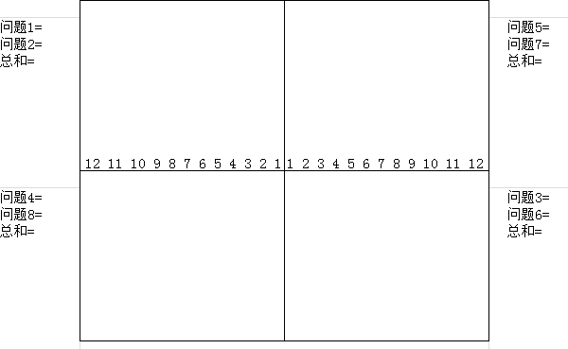
要事第一
Notes:
最后在分析一个小调查。各位可以感兴趣自己做个自我测试。
操作指南：
1、对于这8个问题圈出对应你的反应的数字，1-6
2、把你的每个象限中的得分加起来
3、在每个象限中用阴影图出四分之一圆，其半径就是你在改象限的得分
4、得分越多，说明你在这类事务投入越多。
5、跟踪。
12 6 10 11

Slide 20
谢 谢

